Slide 1
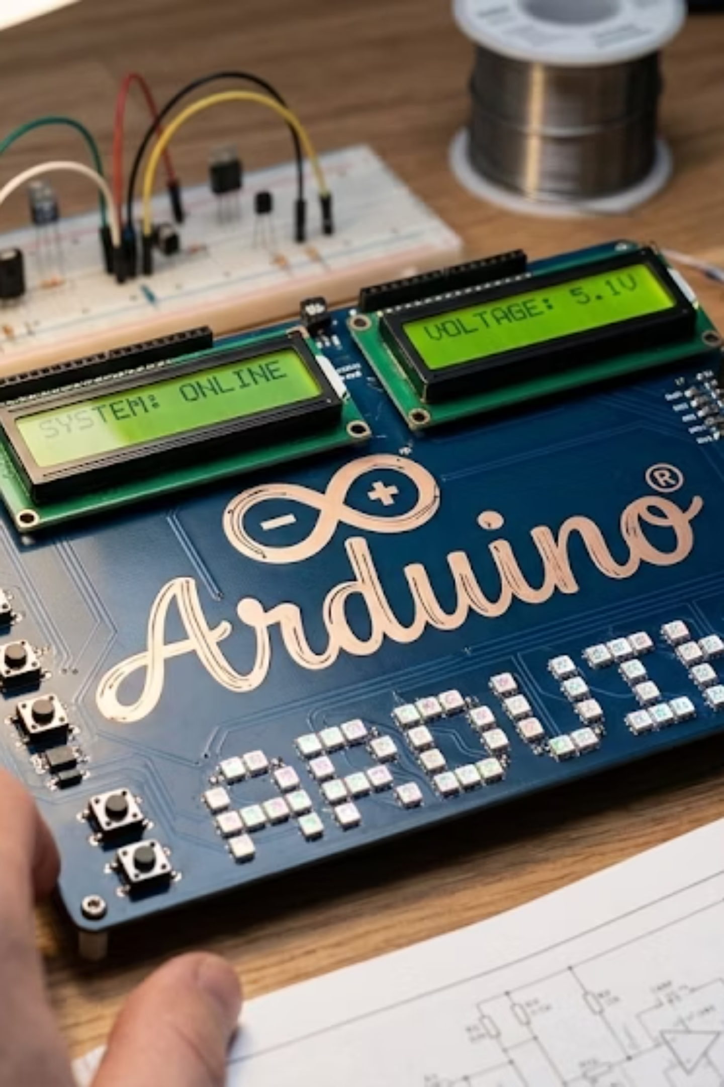
Arduino дегеніміз не?
Ашық бастапқы кодты электроника платформасы

Slide 2

Arduino платформасының пайда болуы
1
2005 жыл
Италияда, Ивреа қаласында Массимо Банзи және командасы құрған
2
Мақсаты
Студенттерге интерактивті жобаларды оңай жасау үшін ойлап табылған
3
Атауы
Ивреа қаласындағы тарихи «Ардуин» королінің құрметіне қойылған

Slide 3
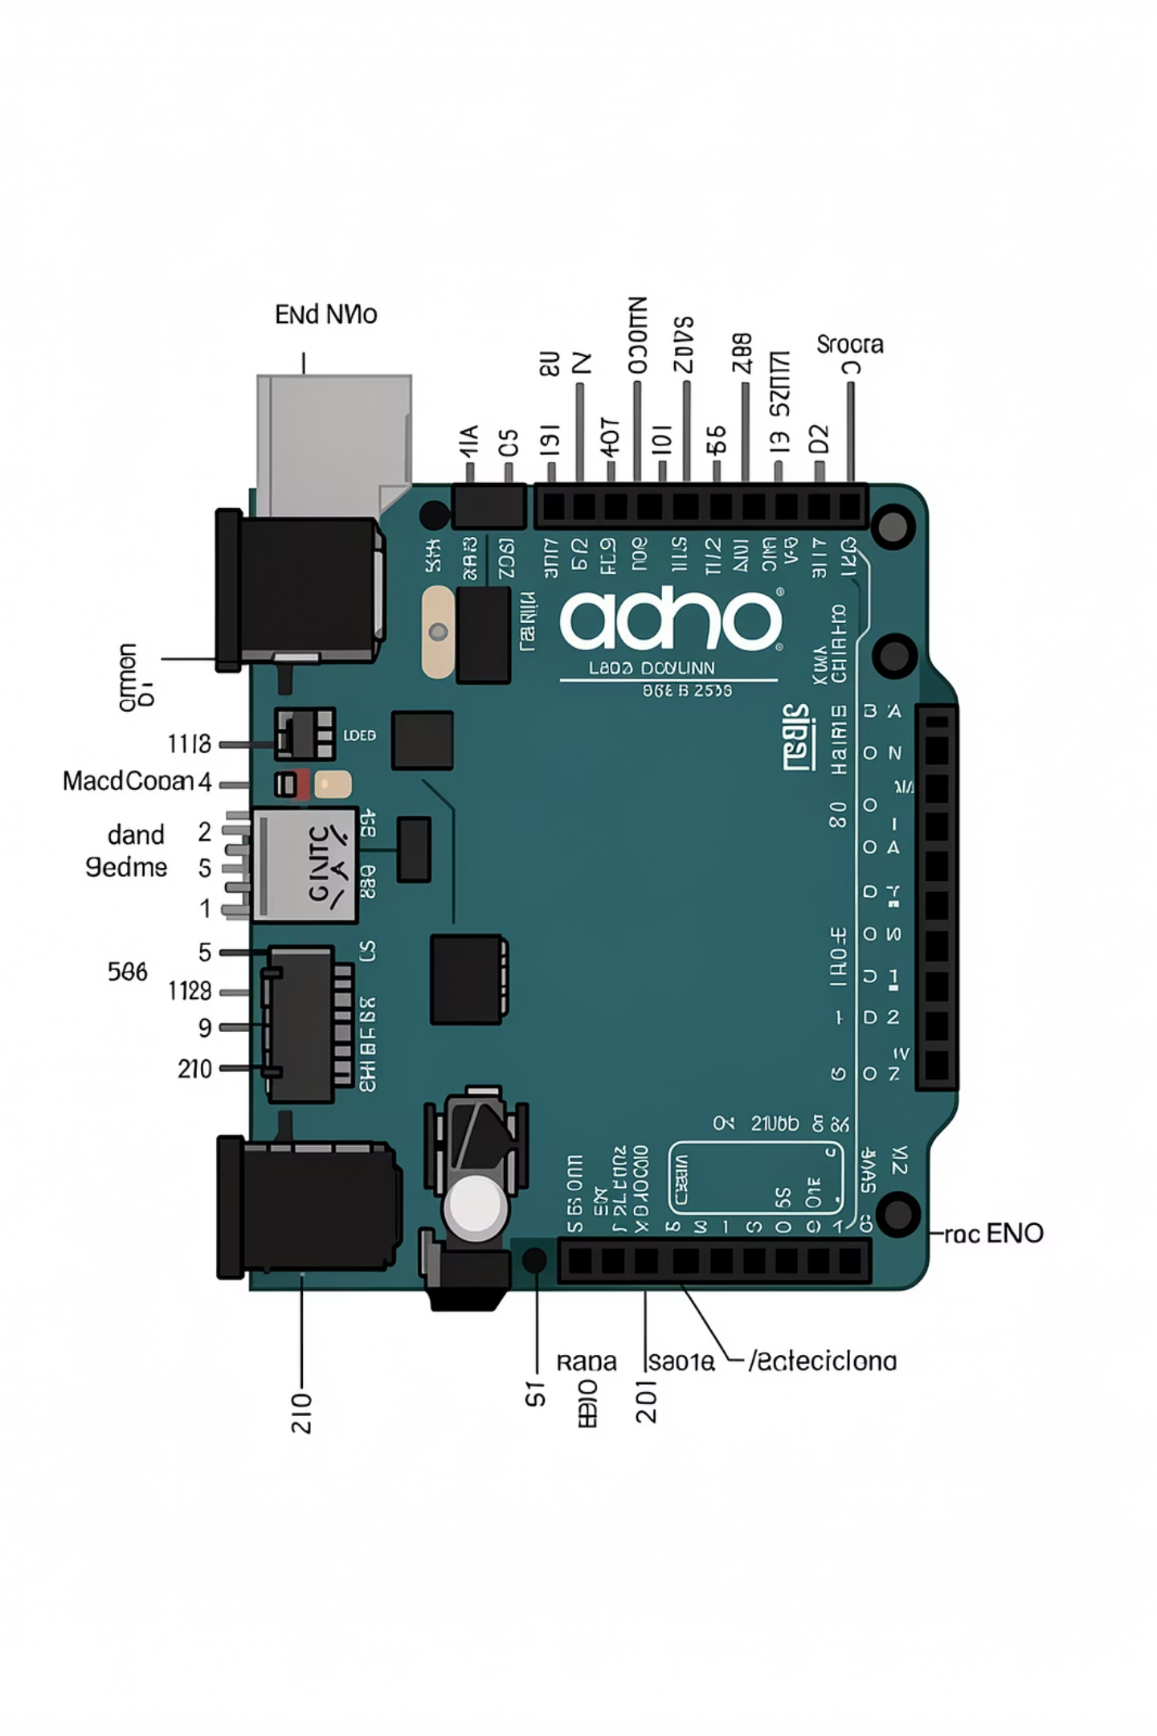

Arduino платформасының негізгі мүмкіндіктері
Сигналдарды оқу
Сандық және аналогтық сигналдарды оқи алады (сезінгіштер арқылы)
Құрылғыларды басқару
LED, мотор, реле сияқты құрылғыларды басқара алады
Бағдарламалау
USB арқылы компьютерге қосылып, бағдарлама жүктеледі
Қолданылуы
Қарапайым электроникадан күрделі робототехникаға дейін қолданылады

Slide 4
Arduino платасының құрылымы
Микроконтроллер
1
ATmega328 — Arduino Uno үшін «ми»
Цифрлық пиндер
2
Digital pins — 0-13 нөмірлері
Аналогтық пиндер
3
Analog pins — A0-A5
USB порты
4
USB порты және қуат кірісі
RESET түймесі
5
RESET түймесі және қуат LED индикаторлары

Slide 5
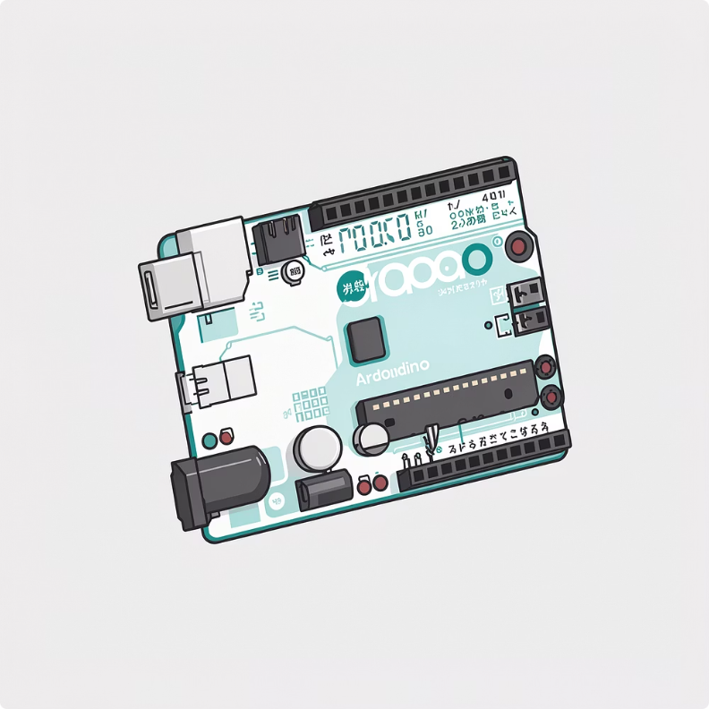
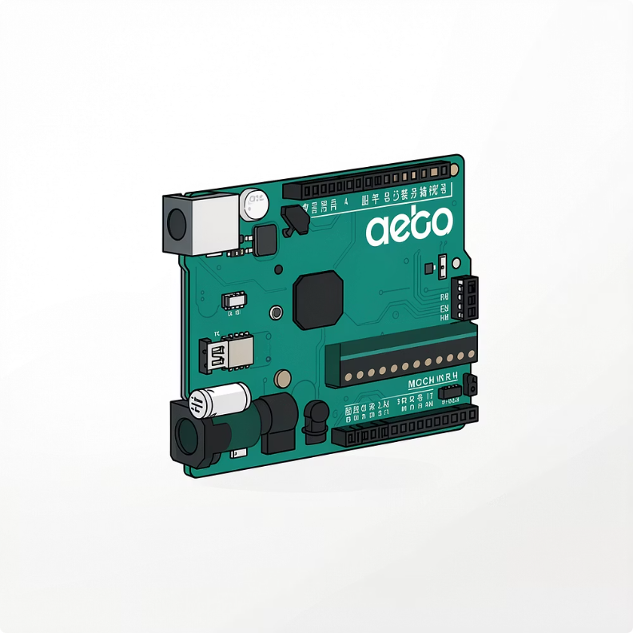
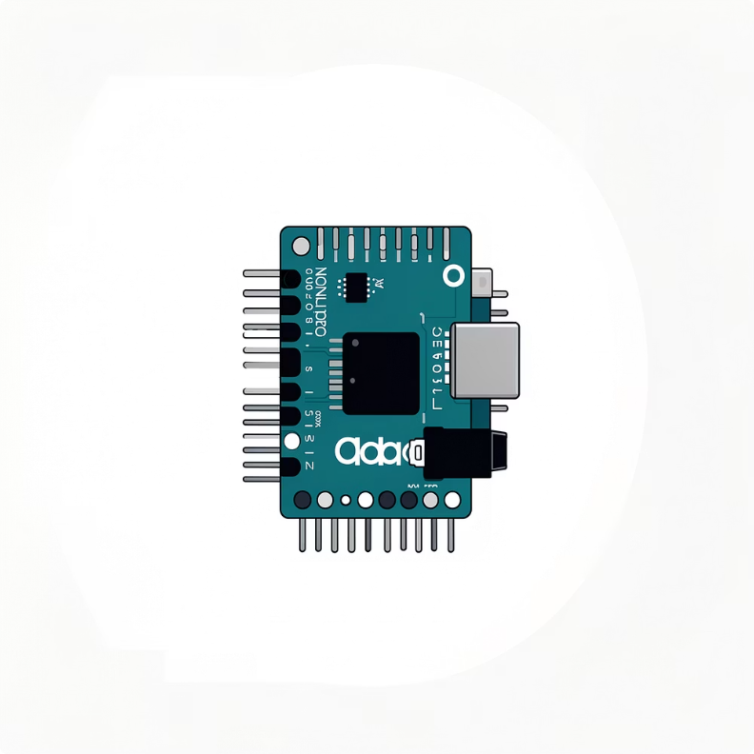
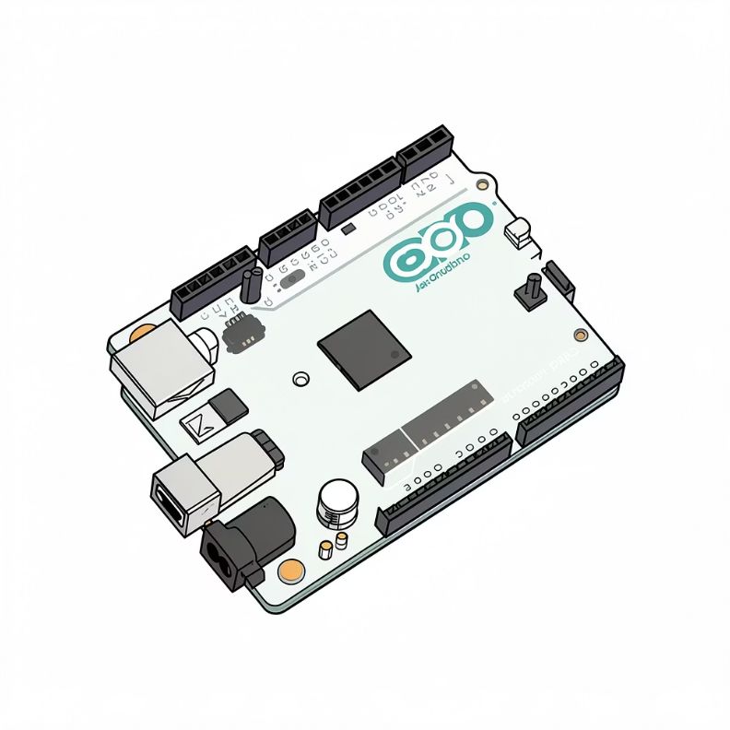
Түрлі Arduino платалары
Arduino Uno
Arduino Mega
Arduino Nano
Arduino Leonardo
Ең танымал, оқуға ыңғайлы
Көбірек пиндер және мүмкіндіктер, күрделі жобалар үшін
Кішігірім өлшем, компакт жобалар үшін
USB құрылғысын эмуляциялай алады

Slide 6
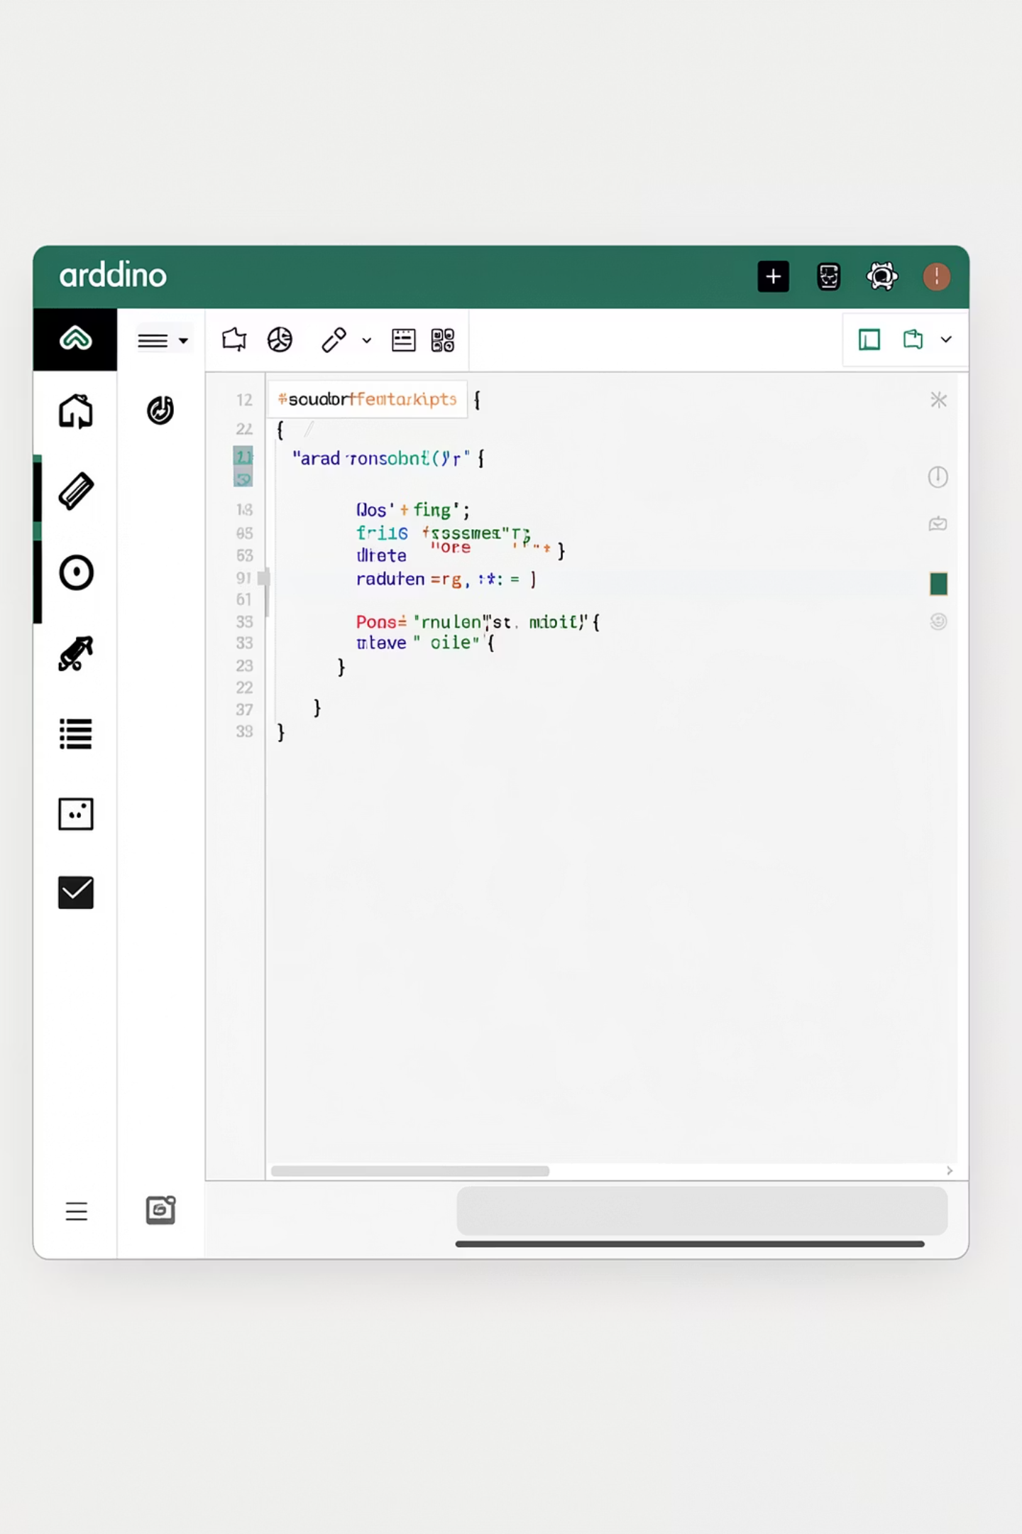
Arduino платформасының негізгі мүмкіндіктері
01
Сандық және аналогтық сигналдарды оқи алады (сезінгіштер арқылы)
LED, мотор, реле сияқты құрылғыларды басқара алады
USB арқылы компьютерге қосылып, бағдарлама жүктеледі
Қарапайым электроникадан күрделі робототехникаға дейін қолданылады
«

Slide 7
Неге Arduino танымал?
Білім беру
Үй автоматтандыруы
Робототехника
Мектептер мен университеттерде STEM оқыту
Ақылды үй жүйелері
Роботтар мен дрондарды басқару
Өнер
IoT
Интерактивті көркемөнер орнатулары
Internet of Things — заттар интернеті жобалары

Slide 8

Қорытынды
Arduino IDE (Integrated Development Environment) — тегін бағдарламалау ортасы
C++ тілінің жеңілдетілген нұсқасы қолданылады
Қарапайым код құрылымы: setup() және loop() функциялары
«Blink» (Жыпылықтау) — ең танымал алғашқы бағдарлама
Пайдалы ресурстар
arduino.cc
Форумдар
YouTube арналары

